Slide 1
KOMPUTER AKUNTANSI (myob) perusahaan manuFAKTUR

Slide 2
KD.3.20 Menerapkan komputerisasi file data akuntansi untuk perusahaan manufaktur. Kd.4.20 Melakukan komputerisasi file data akuntansi untuk perusahaan manufaktur.

Slide 3
Tujuan pembelajaran
Menentukan Identitas perusahaan yang akan diinput.
Menentukan Periode akuntansi yang akan diinput.
Menginput data bisnis baru.
Menginput identitas perusahaan manufaktur.
Menginput periode akuntansi perusahaan manufaktur.

Slide 4
Identitas perusahaan
Nama perusahaan
Nomor registrasi
Alamat perusahaan
Nomor telepon
Nomor fax
Alamat e-mail
Kolom yang wajib diisi adalah nama perusahaan, kolom yang lain boleh dikosongkan.

Slide 5
Periode akuntansi
Tahun periode berjalan
Bulan akhir periode
Bulan konversi
Jumlah bulan dalam periode

Slide 6
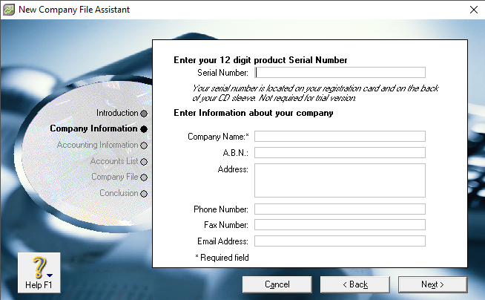
Menginput DataBisnis Baru Identitas perusahaan

Slide 7
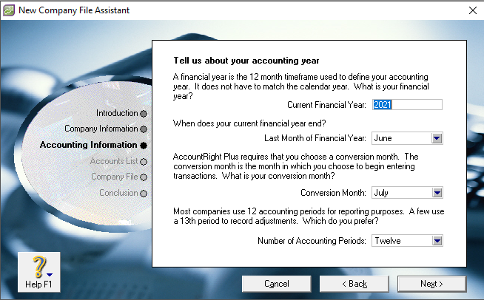
Periode akuntansi

Slide 8
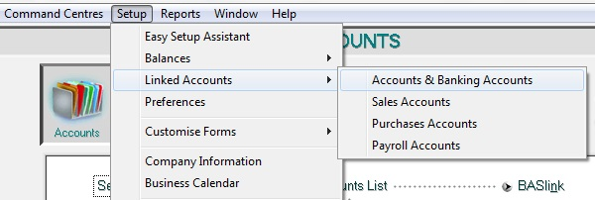
Link account

Slide 9
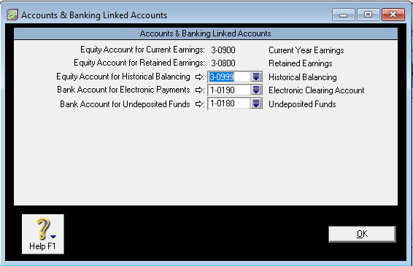
Accounts & Banking Accounts
Equity account for CURRENT EARNING = tidak bisa diubah*
Equity account for RETAINED EARNING = tidak bisa diubah*
Equity account for HISTORICAL BALANCING = biarkan, tidak perlu diubah*
Equity account for ELECTRONIC PAYMENTS = ubah jadi CASH IN BANK
Equity account for UNDEPOSITED FUNDS = ubah jadi PETTY CASH/CASH ON HAND

Slide 10
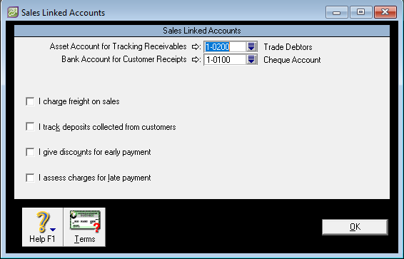
Sales Accounts
Asset accounts for TRACKING RECEIVABLES = akun piutang dagang = ACCOUNTS RECEIVABLE
bank accounts for CUSTOMER RECEIPTS = akun kas untuk terima piutang = CASH IN BANK
Bagian bawahnya bila perlu diceklis (sesuaikan kasus soal) :
I charge freight on sales = akun untuk biaya angkut penjualan
I track deposits collected from customers = akun untuk penerimaan uang muka
I give discounts for early payments = akun untuk potongan penjualan/diskon
I assess charges for lates payments = akun pendapatan untuk keterlambatan piutang

Slide 11
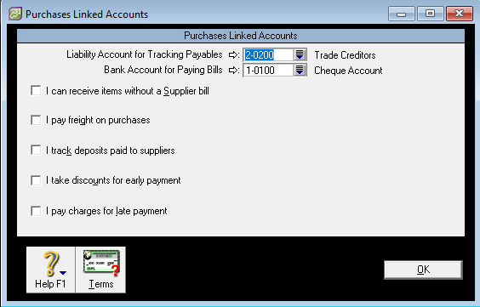
Purchases Accounts
Liability accounts for TRACKING PAYABLES = akun utang dagang = ACCOUNTS PAYABLE
Bank accounts for PAYING BILLS = akun kas untuk bayar utang dagang = CASH IN BANK
Bagian bawahnya bila perlu diceklis (sesuaikan kasus soal) :
I can receive item without a Supllier bill = akun utang untuk terima persediaan sebelum terima faktur
I pay freight on purchases = akun untuk beban angkut pembelian
I track deposits paid to purchases = akun untuk pembayaran uang muka pembelian
I take discounts for early payment = akun untuk potongan pembelian/diskon
I pay charges for late payment = akun untuk beban keterlambatan

Slide 12
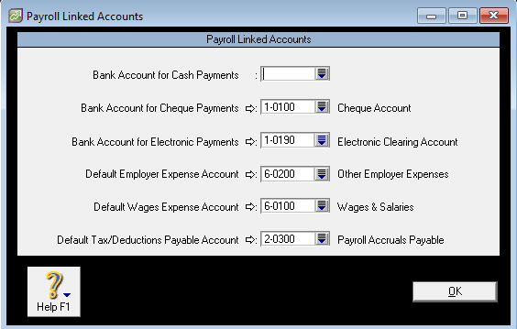
Payroll Accounts
Cash payments = akun kas untuk pembayaran tunai = CASH IN BANK
Cheque payments = akun kas untuk pembayaran berupa cek = CASH IN BANK
Electronic payments = akun kas untuk pembayaran secara elektronik/transfer = CASH IN BANK
Employer expense = akun untuk biaya tenaga kerja/gaji lain = OTHER EMPLOYER EXPENSE
Wages expense = akun untuk beban gaji pokok = WAGES & SALARIES EXPENSES
Tax/Deductions payable account = akun utang untuk potongan/pajak atas gaji ataupun biaya lain yang terdapat potongan = dalam kasus soal SMK, tidak terlalu pengaruh maka biasanya diisikan saja ke akun ACCOUNTS PAYABLE

